Slide 1
Vybraná témata dějin německy mluvících zemí po roce 1945
JMB247, JTB026 Seminář k dějinám NMZ
PhDr. Michal Dimitrov, Ph.D.

Slide 2
Rozdělení referátů (1)
1) Úvodní hodina; Rakousko: oběť, nebo viník druhé světové války? 1/2 (20. 2. 2024)
2) Rakousko: oběť, nebo viník druhé světové války? 2/2 (27. 2. 2024)
Prezentace: Jakub Talaš
3) Němci jako oběti druhé světové války? (5. 3. 2024)
Prezentace: Adam Klečka
4) Integrace vyhnanců v SRN a NDR a kolektivní paměť (12. 3. 2024)
Prezentace: Petra Městecká
5) Na cestě za občanskou společností: střet politiky a médií na příkladu „Aféry Spiegel“ (19. 3. 2024)
Prezentace: Daniil Sidorov
6) Německý podzim: levicový terorismus Rote Armee Fraktion a jeho současná reflexe (26. 3. 2024)
Prezentace: Jiří Virág
7) Hospodářské a sociální důsledky (znovu)sjednocení Německa (2. 4. 2024)
Prezentace: Michael Klobucký

Slide 3
Rozdělení referátů (2)
8) Přistěhovalecké země proti své vůli – imigrace do NMZ po roce 1949 (9. 4. 2024)
Prezentace: Petr Kozel
9) Integrace imigrantů jako klíčové téma pro budoucnost: příklady Berlín a Vídeň (16. 4. 2024)
Prezentace: Lucie Váňová
10) Dlouhý stín populismu v Rakousku – od Haiderovi ke Strachemu a dál? (23. 4. 2024)
Prezentace: Adam Vyhnálek
11) Migrační krize v Německu (30. 4. 2024)
Prezentace: Emma Kodyšová
12) Německy mluvící země, energetika a bezpečnostní politika; zhodnocení semináře; zhodnocení semináře (7. 5. 2024)
Prezentace: -
13) (14. 5. 2024) – rektorský den – výuka odpadá!

Slide 4
5. seminář – 19. 3. 2024
Na cestě za občanskou společností:
„Aféra Spiegel“

Slide 5
Program semináře 19. 3. 2024
Diskuse o textu Ch. von Hodenbergové
Prezentace „Aféra Spiegel“ a její role v demokratizaci západoněmecké společnosti
Daniil Sidorov
Diskuse o roli médií ve společnosti
Krize v ČT 2000/01

Slide 6
Diskuse o textu von Hodenbergové (1)
Charakterizujte a srovnejte generace pětačtyřicátníků a osmašedesátníků a jejich roli v procesu demokratizace západoněmecké společnosti.
Jakou roli sehrála německá média v procesu demokratizace západoněmecké společnosti?
Charakterizujte západoněmeckou společnost 50. let a vysvětlete pojem „druhé založení SRN“.

Slide 7
Diskuse o textu von Hodenbergové (2)
Charakterizujte 50. léta v SRN z hlediska mediálních obsahů („konsensuální žurnalistika“) a vysvětlete důvody pro výběr témat a způsob psaní. Srovnejte se 70. léty.
Proč jsou podle autorky novináři klíčoví pro fungování moderní veřejné sféry? Souhlasíte s ní?
Jak autorka textu nahlíží na „Aféru Spiegel“ v kontextu zrodu kritické veřejné sféry?

Slide 8
Diskuse o textu a referátu (3)
„Aféra Spiegel“ – kdo je vítěz, a kdo poražený?
Jakým způsobem západoněmecká média reflektovala protestní hnutí z konce 60. let?
Jakou roli podle vás média hrají či mají hrát v demokratickém / autoritativním / totalitním státě?
Co si představujete pod pojmem „občanská společnost“? Existuje v ČR, SR? Pokud ne, co je třeba udělat?

Slide 9
„Democratising the public sphere turned out to be a gradual process from within, encompassing a multitude of conflicts and setbacks. What today, in hindsight, looks like a journey to democracy appeared at the time as an intricate and enormously large puzzle of slowly changing patterns of perception, thought and behaviour on the level of the individual and the profession: in the media, in politics and among audiences.“ … The more the mass media acted as agenda setters, fora of political debate and instruments of control, the more the public learned to criticise the legitimacy of tradition and state interest, and the more the government was forced to adapt to the new pattern of legitimation through public discourse and more transparent gover nance.
(von Hodenberg, s. 370)

Slide 10
Seminář 19. 3. 2024
Téma:
Na cestě za občanskou společností: „Aféra Spiegel“
Text:
von Hodenberg, Christina: Mass Media and the Generation of Conflict: West Germany’s Long Sixties and the Formation of a Critical Public Sphere. In Contemporary European History, 15, 3 (2006), pp. 367-395.
Referát:
Daniil Sidorov

Slide 11
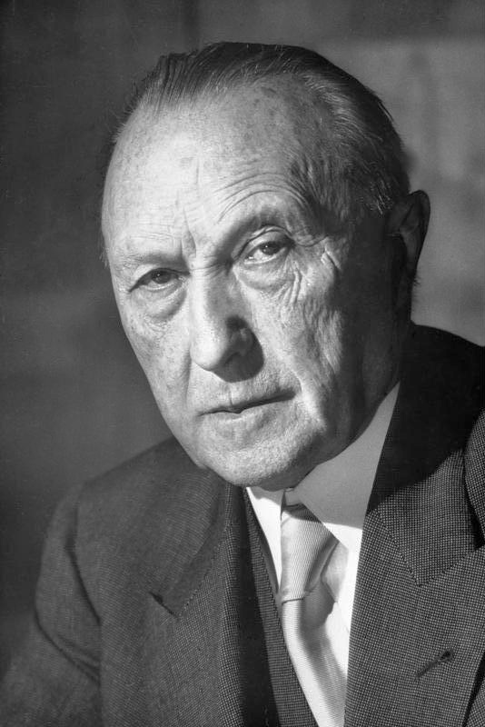
Aféra Spiegel (1)
Adenauerova éra (1949-1963)
hospodářský zázrak (Wirtschaftswunder)
integrace vyhnanců a uprchlíků
začlenění SRN do západního bloku
studená válka, berlínská krize 1961
„kancléřská demokracie“
„televizní spor“ (Fernsehstreit)

Slide 12
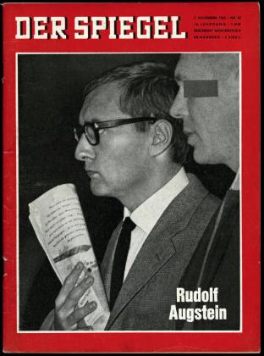
Aféra Spiegel (2)
Der Spiegel
Der Spiegel vs. korupce, zneužívání moci
šéfredaktor Rudolf Augstein
r. 1950 tzv. Hauptstadtskandal
úplatky při vybírání hlavního města
mezi Frankfurtem a Bonnem
kritika spolkové vlády a autoritativní politiky
kancléře Adenauera
r. 1952 Spiegel požadoval změnu na kancléřském postu a považoval ji za „národní nutnost“
Spiegel ale útočil i proti ostatním stranám, dokonce i proti FDP, jejímž byl Augstein od roku 1955 členem

Slide 13
Aféra Spiegel (3)
Kritika Spiegelu od Hanse Magnuse Enzensbergera (1957)
1. Řeč Spiegelu zastírá, o čem mluví.
2. „Německý zpravodajský magazín“ není žádným zpravodajským magazínem.
3. Der Spiegel nevytváří kritiku, nýbrž její surogát.
4. Čtenář Spiegelu není orientován, nýbrž dezorientován.
5. „Spiegel pro německou demokracii nenahraditelný do té doby, dokud se ve Spolkové republice nenajde kritický orgán, který by jej mohl nahradit“
Zdroj: Enzensberger, Hans Magnus: Einzelheiten I. Frankfurt am Main: Suhrkamp, 1962, s. 100

Slide 14
Aféra Spiegel (4)
Kritika Hanse Magnuse Enzensbergera (Ibid.)
„Je to jediný list, který nebere žádné ohledy na zájmové svazy, ministerskou byrokracii a funkcionáře; jediný, který v žádné formě není ochotný k sebecenzuře, jež je v západoněmecké publicistice zvyklostí; jediný, který se před mocnými nesklání proto, že jsou u moci. Co je platné pro žurnalismus ve skutečně demokratických zemích: užívat všech svobod, které jsou mu zaručené, to zůstává v Německu až dodnes výjimkou. Touto výjimkou je Der Spiegel. To z něj učinilo instituci. Teze, že Spiegel je nepostradatelný, nezachraňuje jeho čest. Tento časopis má moc zbavit zkorumpovaného úředníka jeho úřadu, veřejně napadnout ministra, vystavit účelové lži obecnému posměchu; má však také moc korumpovat názory miliónů. Dokud této možnosti využívá, zpochybňuje tak vlastní legitimitu. (…) To, že potřebujeme údernost magazínu Spiegel, nehovoří pro tento list, který učinil ze slídění mravnost; hovoří proti našemu tisku, proti stavu naší společnosti vůbec: hovoří to, jediným slovem, proti nám.

Slide 15
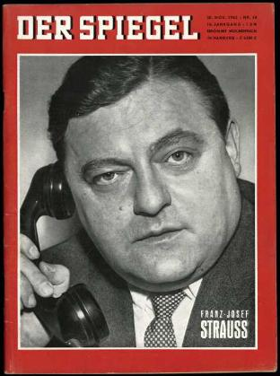
Aféra Spiegel (5)
Franz Josef Strauß
spolkový ministr pro jaderné otázky
(1955-1956), spolkový ministr obrany
(1956-1962), předseda CSU (1961-1988)
mediální kampaň Spiegelu až
do podzimu 1962 –
Strauß vyhrál spor o urážku na cti
Aféra Fibag – závěrečná zpráva
vyšetřovací komise z 25. října 1962

Slide 16
Aféra Spiegel (6)
8. října 1962 Spiegel zveřejnil článek Bedingt abwehrbereit (Podmínečná příprava k obraně), autoři H. Schmelz, C. Ahlers
cvičení NATO s názvem Fallex 62, proběhlo v SRN v září 1962
podezření, že Spiegel získal informace přímo od německé armády, obvinění z vlastizrady
v noci z 26. – 27. října 1962 obsazení redakcí v Hamburku i Bonnu, domovní prohlídky a zatýkání předních redaktorů
cenzurní opatření – vrchní komisař Schütz
zatčení spoluautora článku Conrada Ahlerse na dovolené ve Španělsku
série soudních řízení nedospěla k jednoznačnému rozhodnutí – 5. srpna 1966 došlo u Ústavního soudu k rovnosti hlasů, tudíž se provinění proti ústavě nebo jinému spolkovému zákonu neprokázalo

Slide 17
Aféra Spiegel (7)
Reakce veřejnosti
obava o svobodu slova, porušení pravidel právního státu
demonstrace probíhaly již od 28. října – v prvních 4 týdnech došlo v SRN nejméně ke 23 demonstracím v 17 městech (největší pozornost ve Frankfurtu, Hamburku, západním Berlíně a Mnichově) => celkem více než 15 tis. lidí (× SRN měla 57 mil. obyvatel)
univerzitní profesoři se poprvé rozhodli kriticky vyjádřit k politickým záležitostem => celkem více než 600 profesorů, docentů a asistentů
19. listopadu 1962 prohlášení 54 profesorů z univerzity v Tübingenu – požadovali odstoupení vlády
nejznámější petice 63 profesorů v Bonnu – aféra uškodila autoritě státu a důvěře v demokratický řád
poprvé kritická veřejnost vystoupila proti státní moci

Slide 18
Aféra Spiegel (8)

Slide 19
Aféra Spiegel (9)
Vládní krize
o plánovaném zákroku nebyli informováni:
spolkový ministr spravedlnosti Wolfgang Stammberger
Willi Weyer, zemský ministr vnitra v Severním Porýní-Vestfálsku
Helmut Schmidt, hamburský ministr vnitra
9. listopadu parlamentní interpelace:
ministr vnitra Höcherl (CSU) - zásah ve Španělsku byl „tak trochu nelegální“, Adenauer – „na prahu vlastizrady“
Strauß telefonicky nařídil německému vojenskému atašé v Madridu plukovníku Osterovi, aby zařídil Ahlersovo zatčení
30. listopadu Strauß oznámil, že se vzdává svého postu
krize ve vládní koalici – Adenauer zve na jednání představitele SPD

Slide 20
Aféra Spiegel (10)
Strauß končí jako ministr obrany, Adenauer musí slíbit, že se do poloviny roku 1963 vzdá postu kancléře (což s malý zpožděním splní)
popularita Spiegelu dokonce vzrostla
aféra destabilizovala na měsíc a půl vnitřní politiku SRN
Spiegel se vlastizrady nedopustil, soudní řízení proti Straußovi, vojenskému atašé v Madridu Osterovi a státnímu sekretáři Hopfovi pro zneužití pravomoci veřejného činitele bylo zastaveno
protest veřejnosti, kterého se zúčastnily společenské elity
upevnění demokracie a obrana demokratických a právních principů

Slide 21
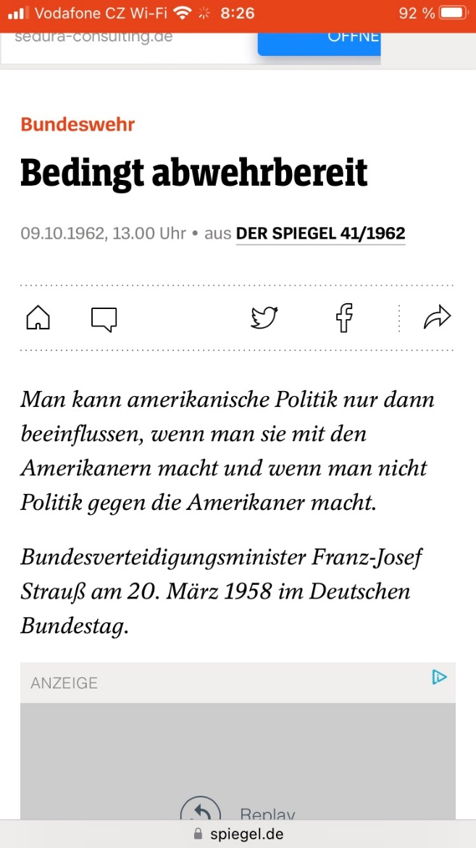
Bedingt liefer-/abwehrbereit

Slide 22
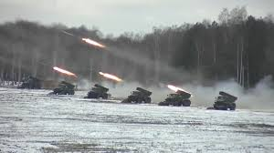
Deutungshoheit
„interpretační svrchovanost“
speciální operace vs. válka

Slide 23
Politika vs. média (1)
„Tisku se bojím více než sto tisíce bajonetů.“
(Napoleon Bonaparte)
„Masy musejí být vedeny…
…a to tak, aniž by si toho všimly.“

Slide 24
Politika vs. média (2) Svoboda tisku v roce 2017. Zdroj: Reportéři bez hranic

Slide 25
Index svobody tisku 2017 – TOP 10
1., 2., 3., 4., 5. Norsko, Švédsko, Finsko, Dánsko, Nizozemsko
6. Kostarika
7. Švýcarsko … 11. Rakousko
17. Slovensko (2004 = dělené 1., 2006 = 44. – nový tiskový zákon)
23. Česko – (2006 – 5. místo!)
43. USA … 54. Polsko … 71. Maďarsko … 148. Rusko … 153. Bělorusko … 155. Turecko … 180 KLDR
Celkově: nejhorší výsledek indexu od roku 2004 !!, pouze 13 % zemí má svobodný tisk
Zdroj: https://rsf.org/en/ranking

Slide 26
Index svobody tisku 2017
„Zvlášť děsivé je, že i demokracie stále silněji omezují nezávislá média a novináře, místo aby svobodu tisku uchovávaly jako základní hodnotu.” (Michael Rediske, mluvčí RSF)
Česká republika = „vzestup oligarchů”, dosaženo „kritické hranice“

Slide 27
Střední Evropa, iliberalismus a svoboda tisku v roce 2018

Slide 28
Svoboda tisku ve světě 4/2020 (RSF)

Slide 29
Svoboda tisku v Evropě 4/2020 (RSF)

Slide 30
Svoboda tisku ve světě 2022 (RSF)

Slide 31
Svoboda tisku 2013 (RSF)

Slide 32
Svoboda tisku 2022

Slide 33
Politika vs. média (3)
Cenzura (z lat. censor = odhadce, posuzovatel) v oblasti médií a sdělovacích prostředků mocenský nástroj určený ke kontrole informací k veřejnému šíření, případně rovněž ke kontrole informačních toků
předběžná = preventivní, prováděná před tím, než jde například článek do tisku
následná = represivní, prováděná po vytištění, ale před rozšiřováním
autocenzura = prováděná buď samotným autorem či redakcí, producentem, vydavatelem

Slide 34
Cenzura v českých dějinách (1)
1547 – Ferdinand I.
„Tiskaři a prodavači hanlivých letáků a knih mají být bez milosti utopeni.“
do roku 1848 – předběžná cenzura
Karlovarská usnesení, 1819
„Cenzura je horší než loterie.“ (Čelakovský)
1848 – císařský patent z 15. března
zrušení cenzury, svoboda tisku
1849 – oktrojovaná ústava z 4. března
„Každý má právo slovem, písmem nebo tiskem mínění své svobodně projevovati, tisk nesmí se cenzuře podrobovati. Na zlé užívání tisku vydá se zákon odvetný.“

Slide 35
Cenzura v českých dějinách (2)
1862 – nový tiskový zákon
de facto následná cenzura
1918 – 1938
kontinuita s habsburským právem
1939 – Druhá republika
předběžná cenzura
1945-1948
svoboda tisku (?)
po roce 1948
de iure svoboda tisku, de facto předběžná cenzura

Slide 36
Cenzura v českých dějinách (3)
červen 1968
zrušení cenzury, zákon č. 84/1968 Sb., 26. června 1968
čl. 17: „Cenzura je nepřípustná. Cenzura je definována jako zásah státních úřadů proti svobodě projevu a obrazu a proti jejich rozšiřování hromadnými sdělovacími prostředky."
čl. 18: vláda měla zveřejnit pro šéfredaktory seznam utajovaných skutečností.
30. srpna 1968 – zákon 127/1968 Sb.
zrušen čl. 17, Úřad pro tisk a informace má právo (ÚTI, „ÚTISK“), následná cenzura, autocenzura

Slide 37
Cenzura v českých dějinách (4)
ROK 1989
Definitivní svoboda tisku???
Definitivní konec cenzury???

Slide 38
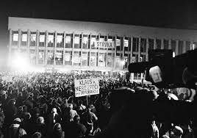
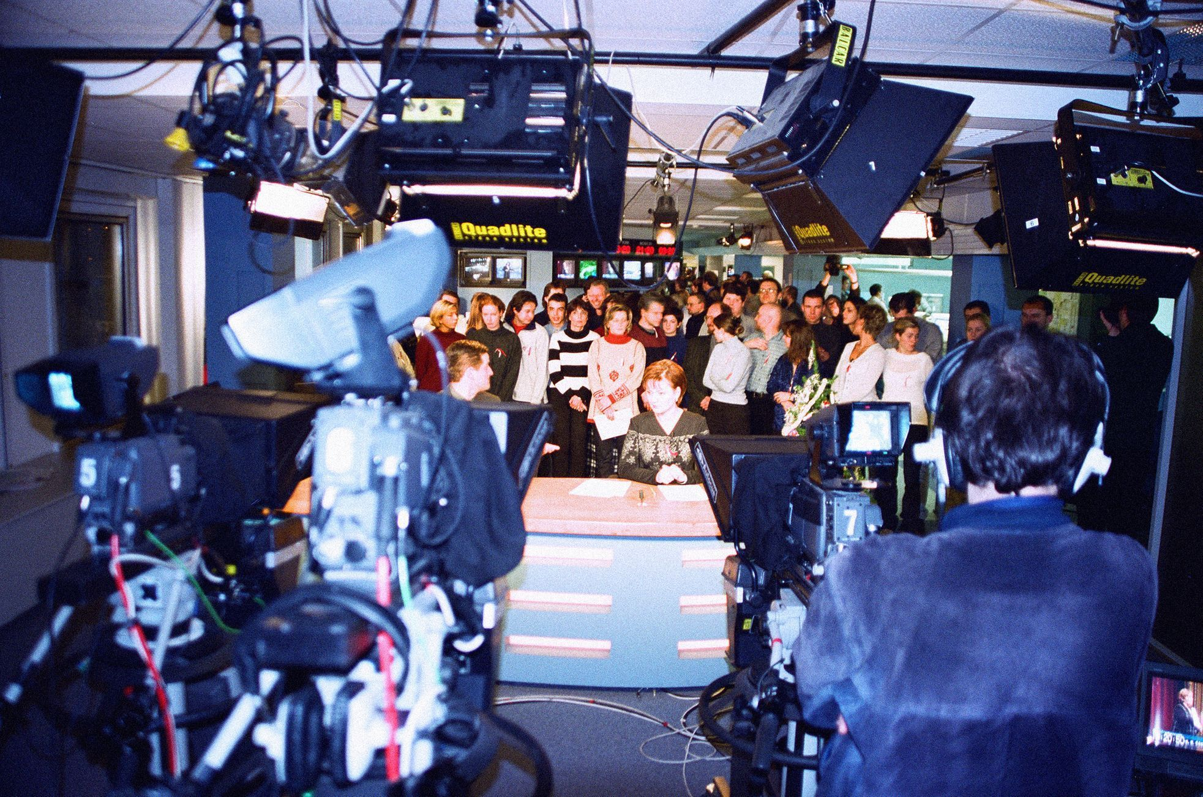
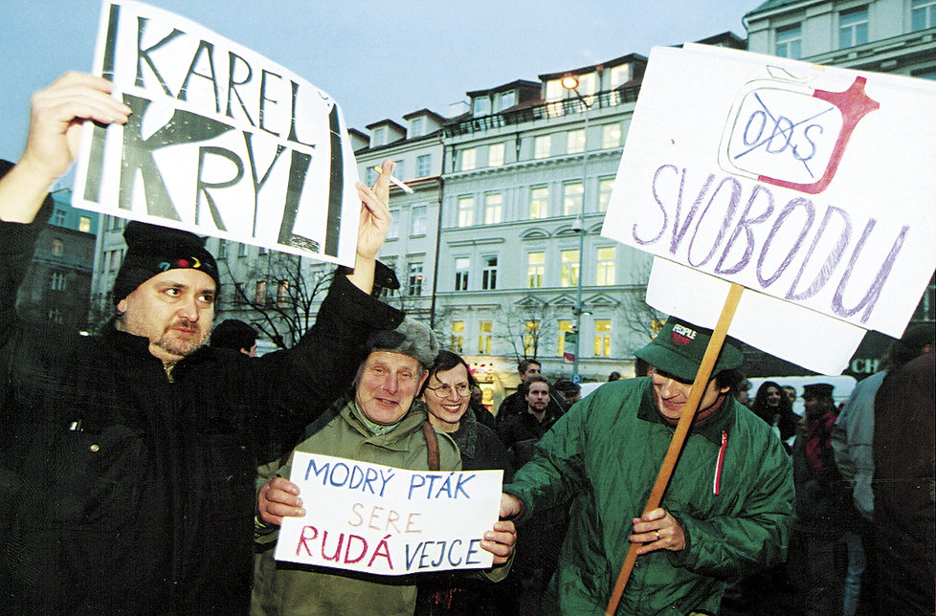
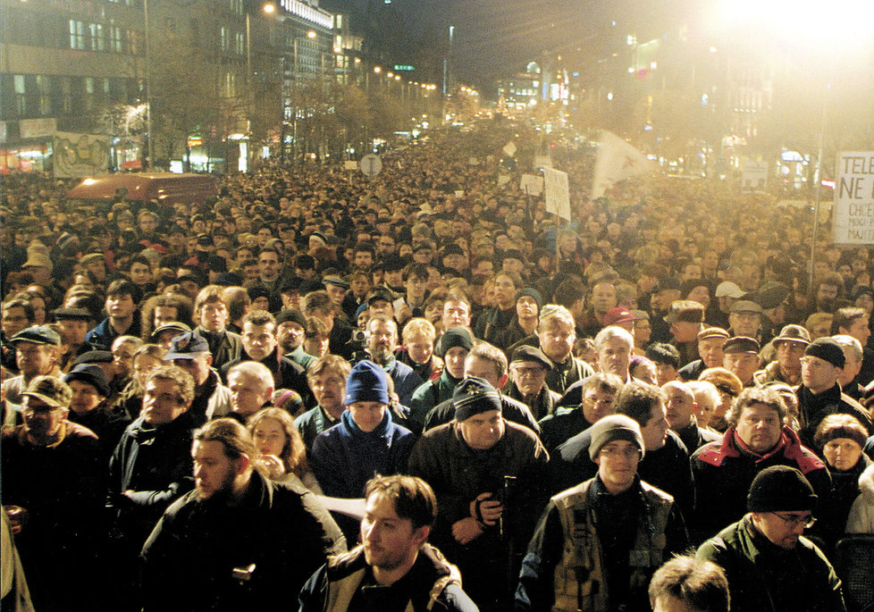
https://zpravy.aktualne.cz/galerie-a-videa/obrazem-tak-vypadala-krize-v-ceske-televizi-pred-20-lety/r~14d9c94853f111ebb1110cc47ab5f122/

Slide 39
Krize v České televizi 2000-2001
Zdroj: Jan Čulík a Tomáš Pecina, V hlavních zprávách: Televize. Fakta, která před vámi zatajili, únor 2001
Role veřejnoprávní televize
Zákon o České Televizi
„Hlavními úkoly veřejné služby v oblasti televizního vysílání jsou zejména poskytování objektivních, ověřených, ve svém celku vyvážených a všestranných informací pro svobodné vytváření názorů“
Nezávislé sdělovací prostředky hrají klíčovou roli v každé demokracii – tzv. „hlídací pes demokracie“
Měly by dodržovat kritický přístup ke všem stranám

Slide 40
Krize v České televizi 2000-2001
Problematická struktura ČT
Parlament -> Rada ČT -> Generální ředitel
Parlament jmenuje radu ČT na základě stranickopolitického mustru
rada není politicky nezávislá, nemůže tedy zaručovat nestrannost ČT
Generální ředitel zodpovídá přímo radě, je tedy nutně ovlivněn její stranností

Slide 41
Krize v České televizi 2000-2001
Potřebné rysy kvalitní publicistické práce v televizním vysílání
Vychovat moderátory skutečně na výši
Poskytnout jim potřebné zázemí a týmy profesionálů připravující politické debaty
Osobnosti vyrovnávající se čelním politikům, které by byly schopny jim efektivně oponovat
Debata musí být pro politika výzvou, ve které je potřeba obstát
Naprostá nezávislost ČT na politických stranách
Hluboké analýzy zprostředkovávající pohled na danou problematiku ze všech úhlů pohledu

Slide 42
Krize v České televizi 2000-2001
Rysy zpravodajství ČT
Málo času ve vysílání
Příliš závislé na ČTK
Zprávy jsou příliš krátké a povrchní
Chybí hloubkové analýzy
Špatně a nenápaditě vedené debaty
Nedrží si odstup od politiků

Slide 43
Krize v České televizi 2000-2001
Situace v ČT 1997-2000 – co krizi předcházelo
Rychlá střídání na postu generálního ředitele
Ivo Mathé (1992-1998)
Jakub Puchalský (1998-2000)
Dušan Chmelíček (únor-prosinec 2000)
Jiří Hodač ( 22.12.2000-11.1.2001)
V dubnu 2000 odvolána původní rada ČT a jmenována nová
Přes snahu prosadit reformy si rozhodující vliv v ČT stále udržují neformální interní mocenské struktury
Každá změna je chápána jako útok a setkává se tedy s odporem ze strany zaměstnanců

Slide 44
Krize v České televizi 2000-2001
Průběh krize ČT (1)
Odvolání generálního ředitele Dušana Chmelíčka Radou ČT
skandál Sazka (prosinec 2000) – generální ředitel zakazuje odvysílat reportáž o nekalých praktikách Sazky ve snaze nepřijít tak o jednoho z největších odběratelů reklamního času ČT
Rada na rychlo jmenuje novým ředitelem Jiřího Hodače
ten jmenuje Janu Bobošíkovou ředitelkou zpravodajství
Vzniká „Dvojí vysílání“ – povstalci vysílají z prostor ČT, Hodač s Bobošíkovou vysílají z prostor TV Nova a Prima, navzájem si ruší signál

Slide 45
Krize v České televizi 2000-2001
Průběh krize ČT (2)
Protestující novináři mají plnou podporu ze strany Syndikátu novinářů ČR a Mezinárodní federace novinářů
Ředitel MFN informuje o situaci předsedu Evropské komise, celá aféra tak nabývá ohromných rozměrů
3. ledna Senát označuje Hodače za viníka a vyzývá ho k rezignaci
Senát vyzývá Poslaneckou sněmovnu k odvolání rady ČT
Veřejnost se staví na stranu rebelů
100 000 lidí na Václavském náměstí, petice
„bojují za svobodu slova a tisku“

Slide 46
Krize v České televizi 2000-2001
Průběh krize ČT (3)
4. ledna Hodač kolabuje a 11. odstupuje ze zdravotních důvodů z funkce
13. ledna odvolává PSČR radu ČT
9. února nastupuje nový ředitel Jiří Balvín

Slide 47
Krize v České televizi 2000-2001
Následky
Změna zákona o ČT
Rozšíření rady z 9 na 15 členů a její odpolitizování – stále je ale jmenována parlamentem…
Finanční sankce od Rady České republiky pro rozhlasové a televizní vysílání
Zdiskreditování celé ČT na veřejnosti

Slide 48
Krize v České televizi 2000-2001
Záchrana ČT před cenzurou nebo zneužití veřejnosti?
Veřejnost po celou dobu sympatizuje s rebely a staví se na jejich stranu
Chybí ji informace o skutečné podstatě problému (?)
Ukazuje se, že se dá jednoduše zmanipulovat (?)
Původně čistě pracovněprávní spor zaměstnanců ČT je silně zpolitizován, občané do něj promítají svou politickou rozčarovanost z tehdejší „opoziční smlouvy“ (?)
Tvrdý boj za „záchranu demokracie“ a svobody slova (?)
Novináři zneužili vysílání pro vlastní potřeby (?)

Slide 49
Krize v České televizi 2000-2001
Následky
Změna zákona o ČT
Rozšíření rady z 9 na 15 členů a její odpolitizování – stále je ale jmenována parlamentem…
Finanční sankce od Rady České republiky pro rozhlasové a televizní vysílání
Zdiskreditování celé ČT na veřejnosti
Jaké je postavení ČT jako média veřejné služby v roce 2019?
Je ČT nezávislou institucí?

Slide 50
Aféra Spiegel vs. krize v ČT
Kde vidíte paralely obou „afér“?
Kde vidíte rozdíly?
Existuje v České republice 33 let po „listopadu“ svoboda tisku?
Jste spokojeni s úrovní médií (veřejné služby) v České republice / Slovenské republice?
Existuje v ČR / SR 33 let po „listopadu“ občanská společnost?

Slide 51
Seminář 26. 3. 2024
Téma:
„Německý podzim“: levicový terorismus Rote Armee Fraktion a jeho současná reflexe
Texty:
Siegfried, Detlef: 'Don't Trust Anyone Older Than 30?' Voices of Conflict and Consensus between Generations in 1960s West Germany. In Journal of Contemporary History, Vol. 40, No. 4 (2005), pp. 727-744.
Schmidtke, Michael A.: Cultural Revolution or Cultural Shock? Student Radicalism and 1968 in Germany . In South Central Review, Vol. 17, no. 1 (2000) pp. 77-89.
Referát:
Jiří Virág

